Slide 1
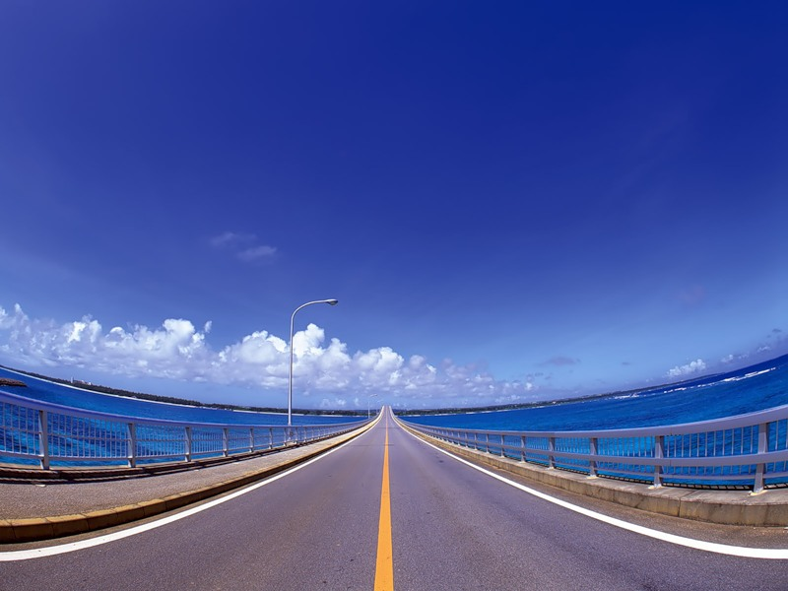
«В мире особенных машин»
Разработал учитель математики МОУ СОШ №40
Дылыкова Виктория Владимировна

Slide 2
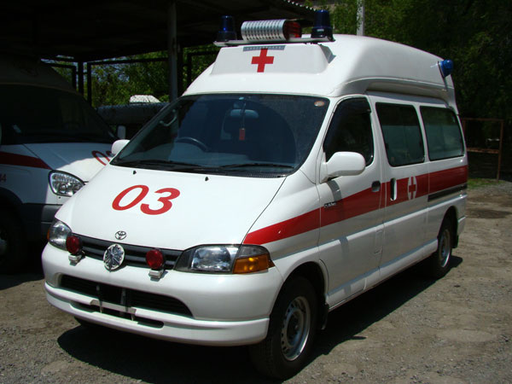
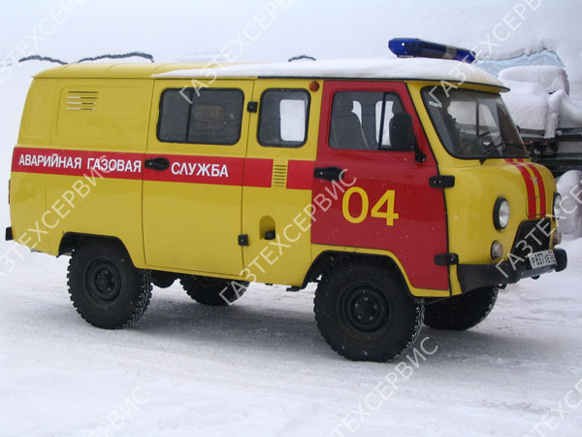
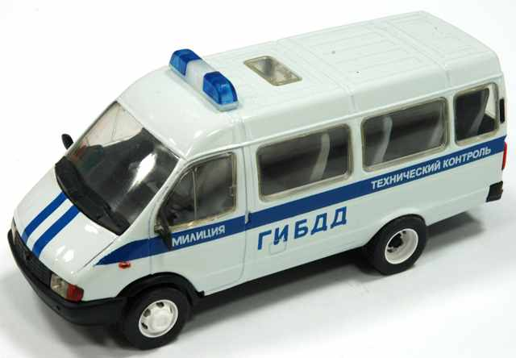
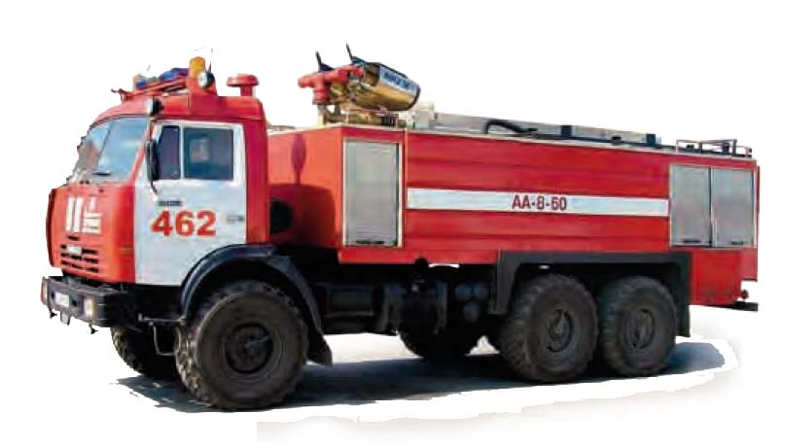
Автомобили специального назначения

Slide 3
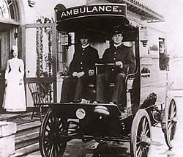
История возникновения машины
скорой помощи
8 декабря 1881 года, после пожара , венский хирург Яромир Мунди создал первую в мире службу скорой помощи оснащенную каретами. Появление карет скорой помощи на Московских улицах можно отнести к 1898 г.

Slide 4
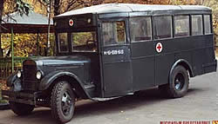
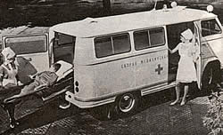
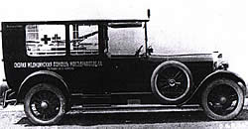
История возникновения машины
скорой помощи
Первые автомобили скорой медицинской помощи появились в России в 1914 г. Они были оборудованы только носилками и служили для доставки людей до больниц

Slide 5
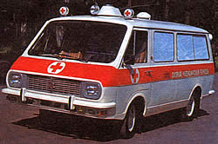
История возникновения машины
скорой помощи
Первая машина скорой медицинской помощи, с медицинским оборудованием появилась в
России в 1970 году.

Slide 6
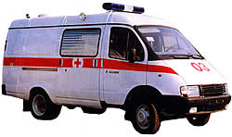
История возникновения машины
скорой помощи
В настоящее время оборудованный по последнему слову техники автомобиль спасает жизни миллионов людей

Slide 7
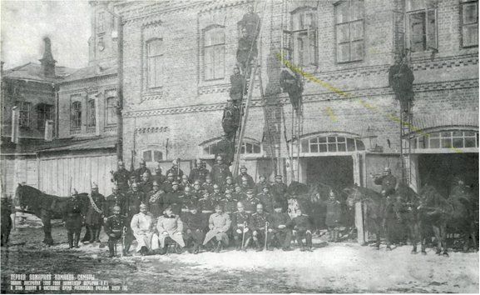
История возникновения пожарной машины
Пожарная служба в России появилась в 1649. Пожарная охрана дореволюционной России оснащалась в основном ручными пожарными поршневыми насосами, устанавливаемыми на конных обозах

Slide 8
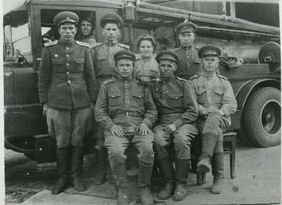
История возникновения пожарной машины
Появление первого пожарного автомобиля у нас в стране относится к 1904 году, когда одна из петербургских команд получила автомобиль-линейку, рассчитанный на 14 мест.

Slide 9
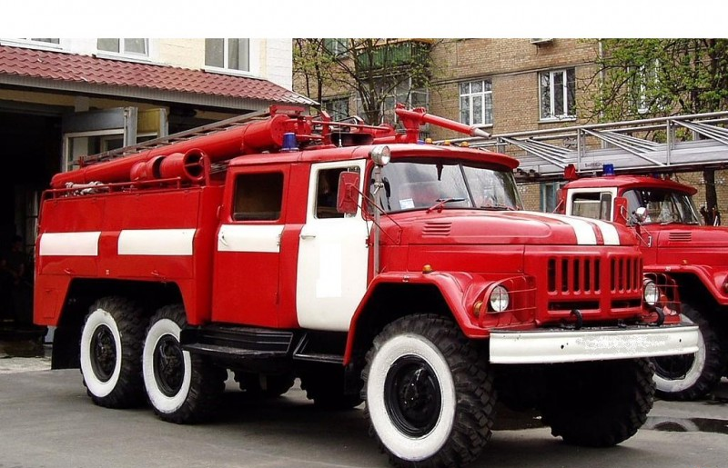
История возникновения пожарной машины
На каждую машину нанесены специальные цветографические схемы на красном фоне белые полоски, наверху синий проблесковый маячок.

Slide 10
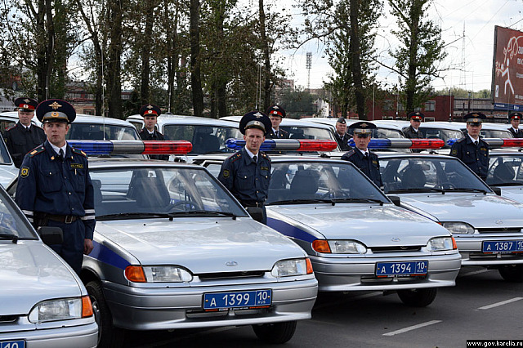
История возникновения ГАИ (ГИБДД)
В 1936 г. создаются подразделения Государственной автомобильной инспекции (ГАИ), тогда же появился первый автомобиль.
С 15 июня 1998 г. ГАИ переименована в ГИБДД

Slide 11
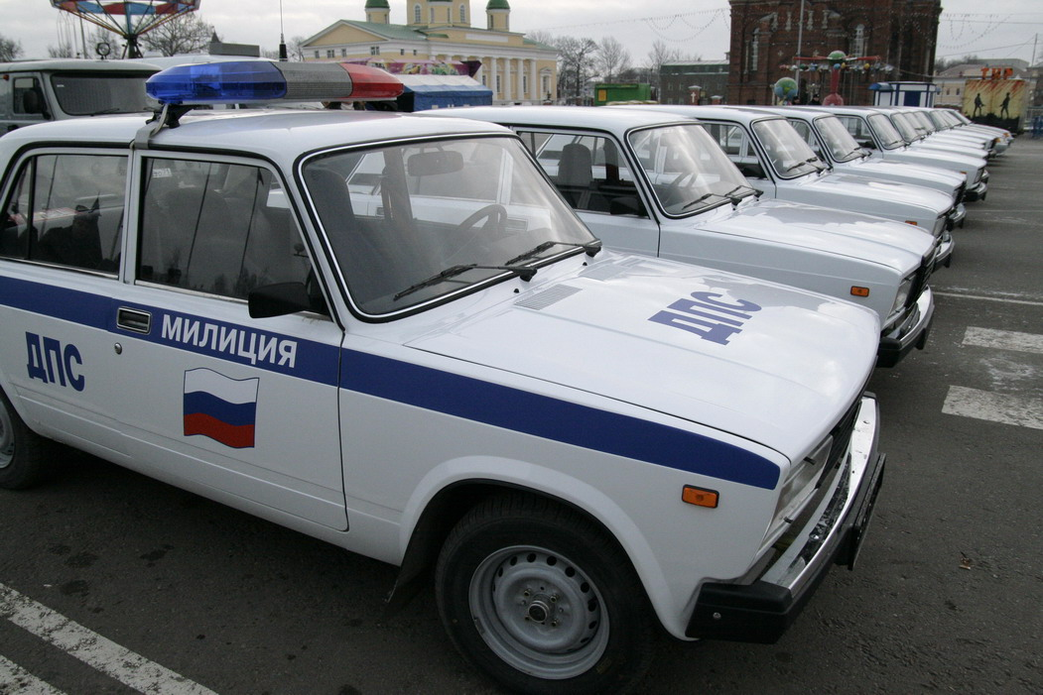
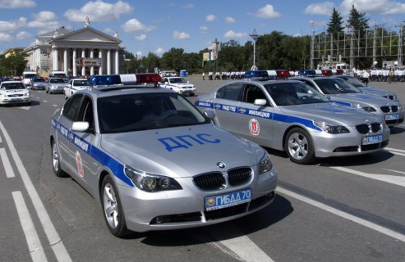
История возникновения ГАИ (ГИБДД)
Дорожно-патрульная служба — самая многочисленная и ведущая служба в структуре, выполняющая функции ГИБДД непосредственно в дорожном движении — на дороге. Они обеспечивают дорожную безопасность и правопорядок на дорогах.
Ежегодно сотрудники ДПС задерживают несколько сотен угнанных и похищенных автомобилей, выявляют факты незаконных перевозок и хранений оружия, боеприпасов, наркотиков. Рискуя жизнью, они задерживают преступников и правонарушителей.

Slide 12
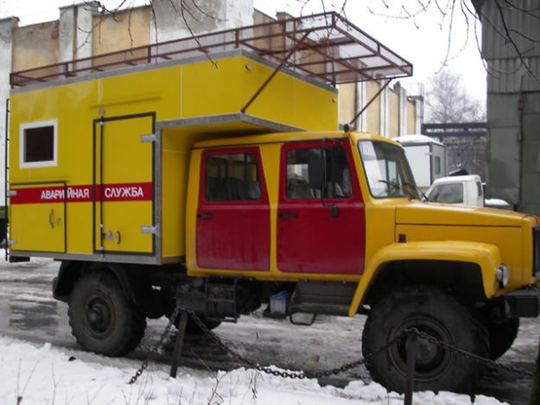
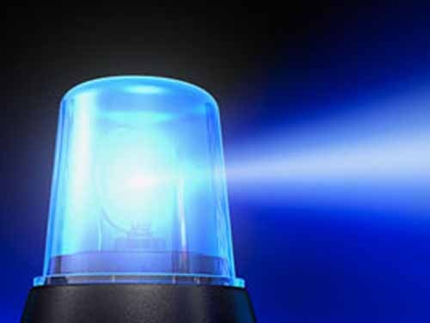
Другие автомобили
специального назначения
Автомобиль аварийной службы

Slide 13
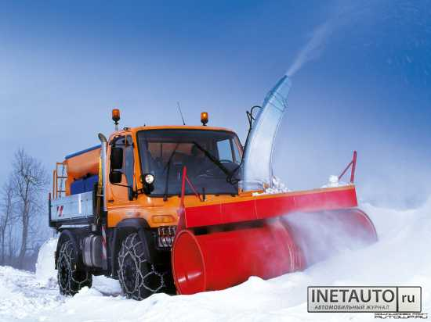
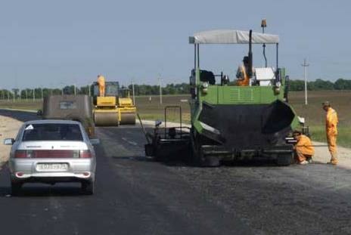
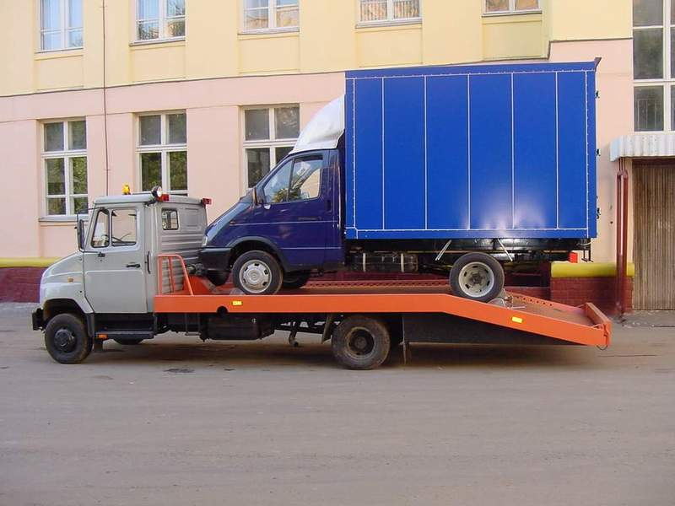
Проблесковый маячок оранжевого или желтого цвета

Slide 14
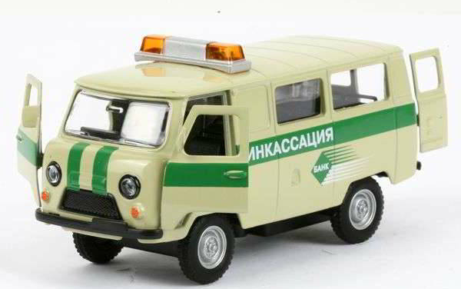
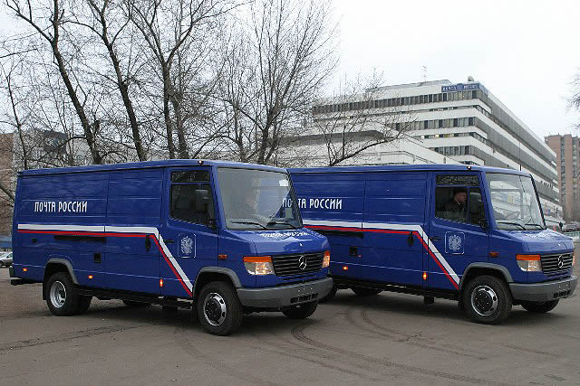
Проблесковый маячок бело-лунного цвета цвета
Автомобили Федеральной почтовой связи и транспортные средства перевозящие денежную выручку или ценные грузы могут включать проблесковый маячок белого цвета и специальный звуковой сигнал только в случае нападения

Slide 16
Угадай мелодию

Slide 17
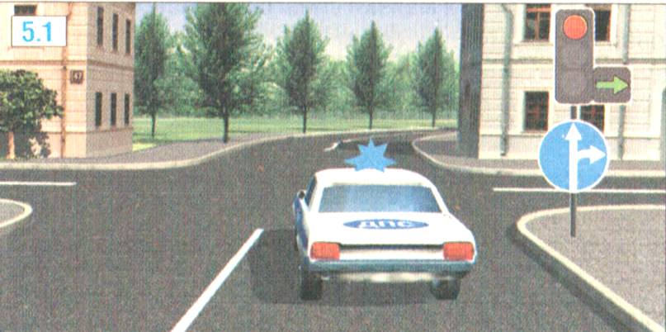
Викторина
1 вопрос
В каких направлениях может продолжить движение водитель с включенным проблесковым маячком синего цвета с сопровождением звукового сигнала?

Slide 18
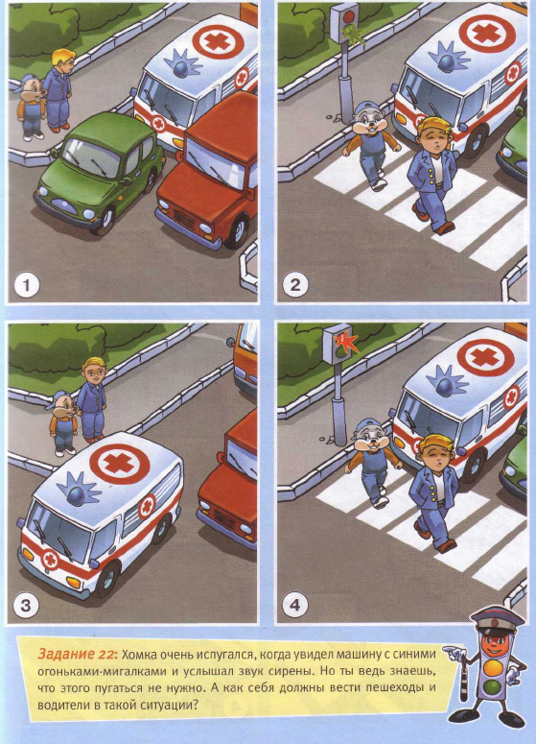
2 вопрос
Выберите верную картинку и обоснуйте свой выбор

Slide 19
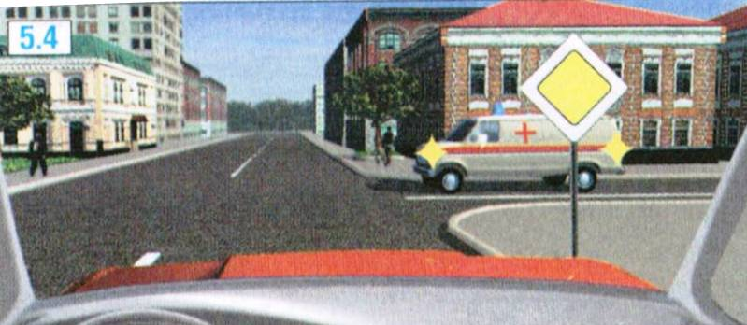
Викторина
3 вопрос
Обязаны ли уступить дорогу автомобилю «Скорой помощи» с выключенным проблесковым маячком?

Slide 20
Викторина
4 вопрос
В каком случае
автомобилям запрещается выполнять обгон транспортного средства,
имеющего нанесенные на наружные поверхности специальные цветографические схемы?

Slide 21
Викторина
5 вопрос
Нужно ли пропускать на регулируемом пешеходном переходе машину с включенным желтым или оранжевым проблесковым маячком?

Slide 22
Викторина
6 вопрос
О чем предупреждает бело-лунный маячок?

Slide 23
Викторина
7 вопрос
Когда вы увидите
приближающуюся
машину со специальным
звуковым сигналом и
проблесковым маячком
синего или красного цвета
как вы поступите?

Slide 24
Викторина
8 вопрос
Если к пешеходному переходу подъезжает спецавтомобиль с включенным звуковым сигналом и проблесковым маячком синего цвета, а вы уже находитесь на проезжей части, ваши действия?

Slide 25
Викторина
9 вопрос
Как должен вести себя водитель легкового автомобиля при приближении автомобиля оперативной службы со звуковым сигналом и включенным проблесковым маячком?

Slide 26
Конкурс проектов
Творческое задание командам
Создать модель автомобиля специального назначения
Придумать стихотворение или слоган
Рассказать о назначении своего автомобиля и основных правилах поведения автомобиля на дороге.
(не более1 минуты)

Slide 27
Завершая наш урок
Подведем всему итог Если коротко сказать: Правила всем надо знать! Кто б ты ни был, стар иль млад, Знанье правил - ценный клад!
Дорожных правил не так уж много, Осилит их любой лентяй. Чтобы добра была дорога, Узнай, запомни, соблюдай
СПАСИБО ЗА УРОК!

